Slide 1
DÃY TỈ SỐ BẰNG NHAU
PHÒNG GD&ĐT………..
TRƯỜNG THCS ………….……
Đ7- C1- B6 – T3
Giáo viên:……………………………

Slide 2
HOẠT ĐỘNG MỞ ĐẦU
TIÊU DIỆT
VIRUS CORONA
;
PLAY

Slide 3
Cách ấn slide của trò chơi:
Ấn vào mỗi hình con virus sẽ hiện ra câu hỏi.
Ấn vào các mặt cười để trở về slide 2.

Slide 4
CÁCH CHƠI
- Giả sử với mỗi câu trả lời đúng, em sẽ tiêu diệt được một khuẩn virus.
- Hãy tiêu diệt hết tất cả các khuẩn virus này và giúp thế giới của chúng ta trở nên an toàn hơn.
- Chúc các em thành công.

Slide 5
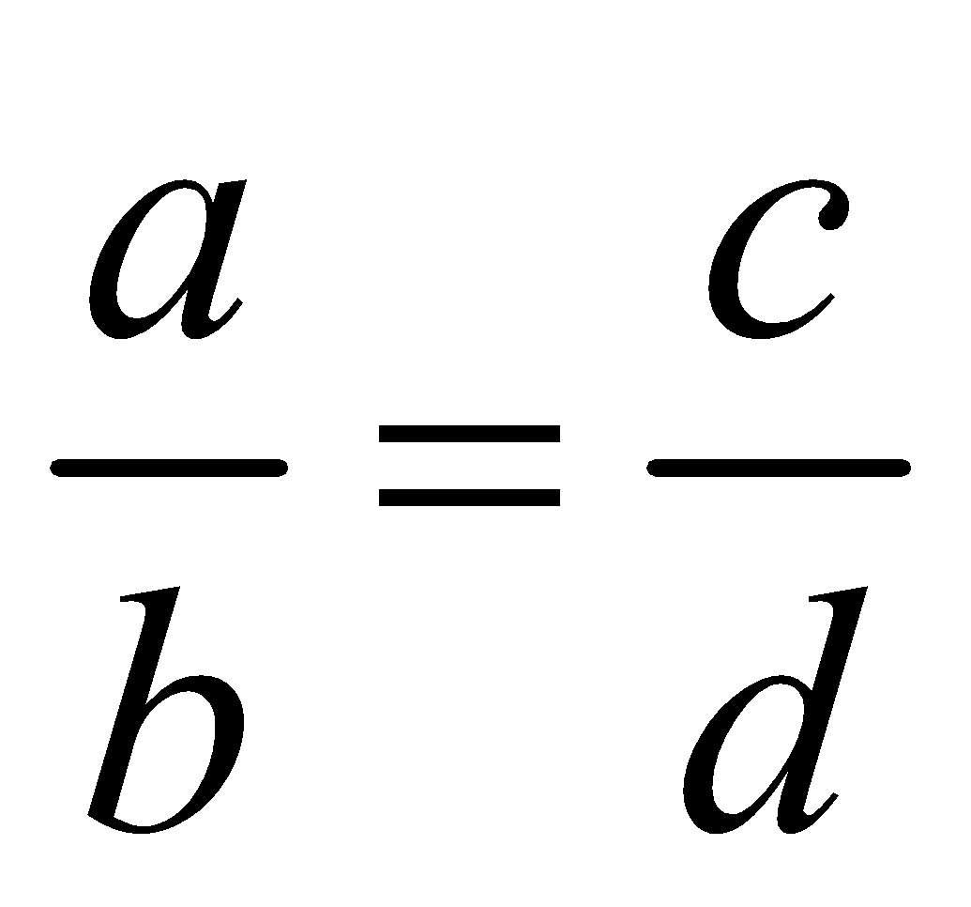
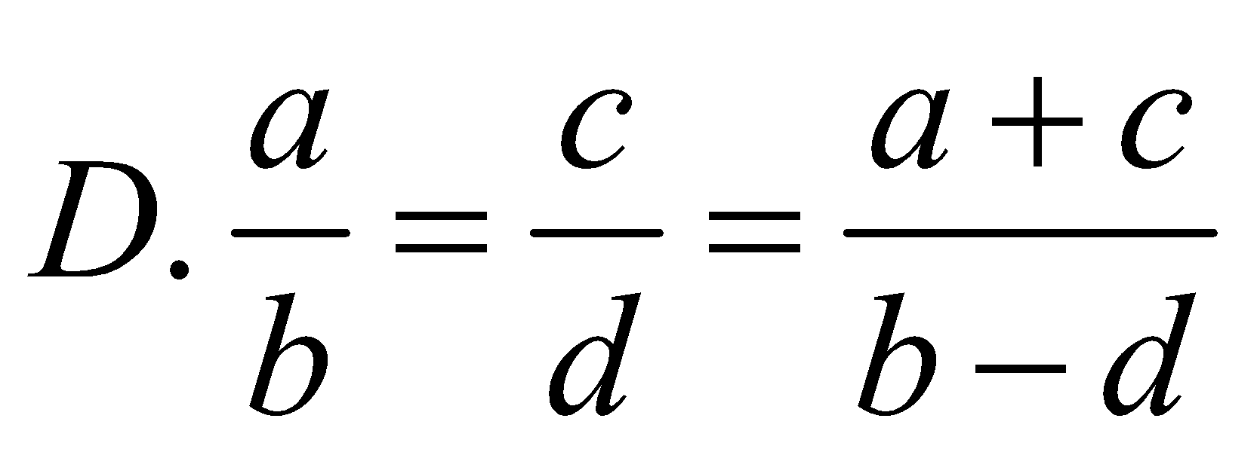
Câu 1: Chọn đáp án đúng: Từ tỉ lệ thức
, ta suy ra:
A

Slide 6
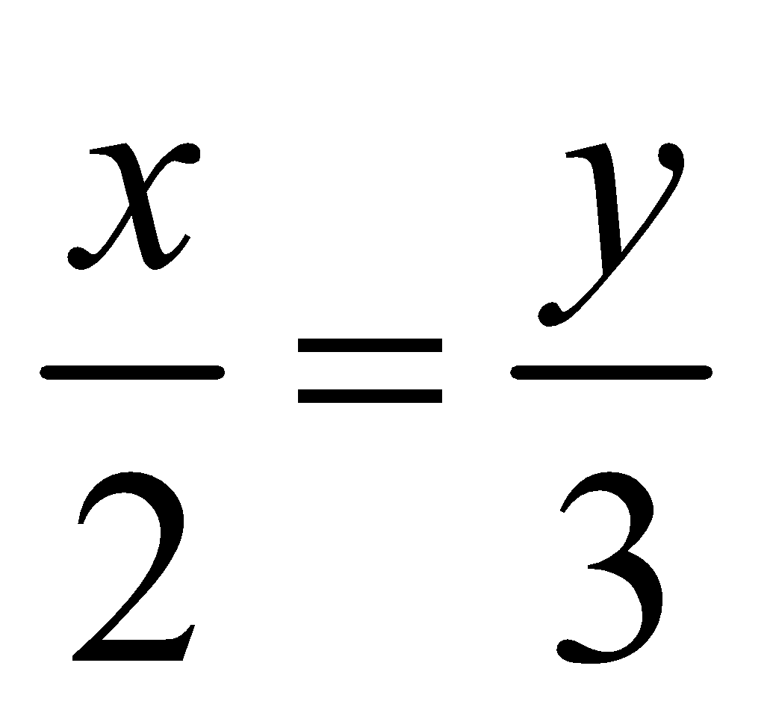
Câu 2: Cho tỉ lệ thức
biết x + y = 5. Tìm x, y ?
B

Slide 7
Câu 3: Chọn đáp án đúng?
A. Những tỉ số bằng nhau và được viết nối với nhau bởi các dấu đẳng thức tạo thành dãy tỉ số bằng nhau.
B. Những tỉ số không bằng nhau và được viết nối với nhau bởi các dấu đẳng thức tạo thành dãy tỉ số bằng nhau.
C. Những số bằng nhau và được viết nối với nhau bởi các dấu đẳng thức tạo thành dãy tỉ số bằng nhau.
D. Những tỉ số bằng nhau và được viết nối với nhau bởi các dấu đẳng thức tạo thành dãy tỉ số không bằng nhau.
A

Slide 8
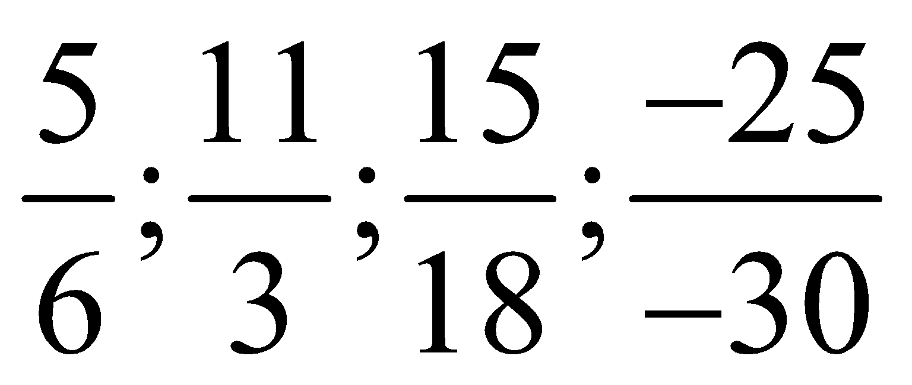
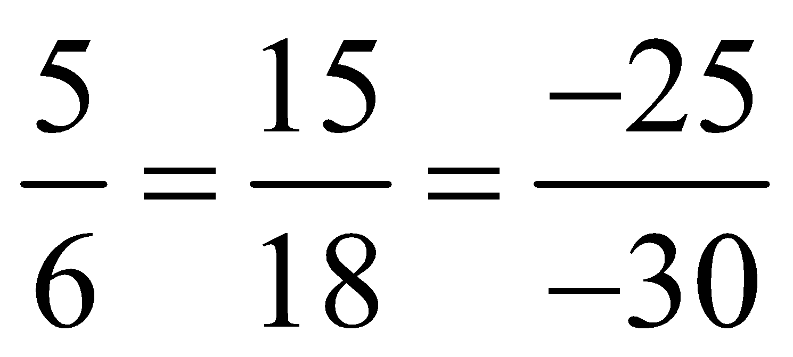
Câu 4: Viết dãy tỉ số bằng nhau từ các tỉ số:
Dãy tỉ số bằng nhau là:

Slide 9
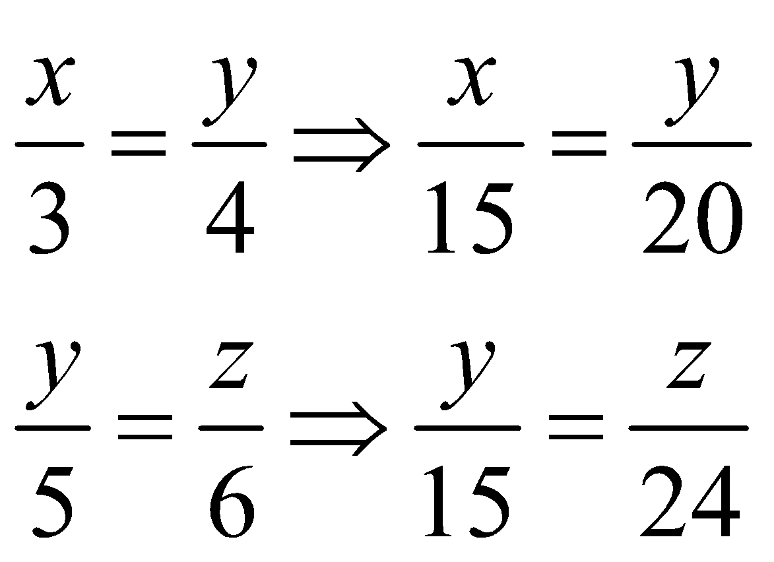
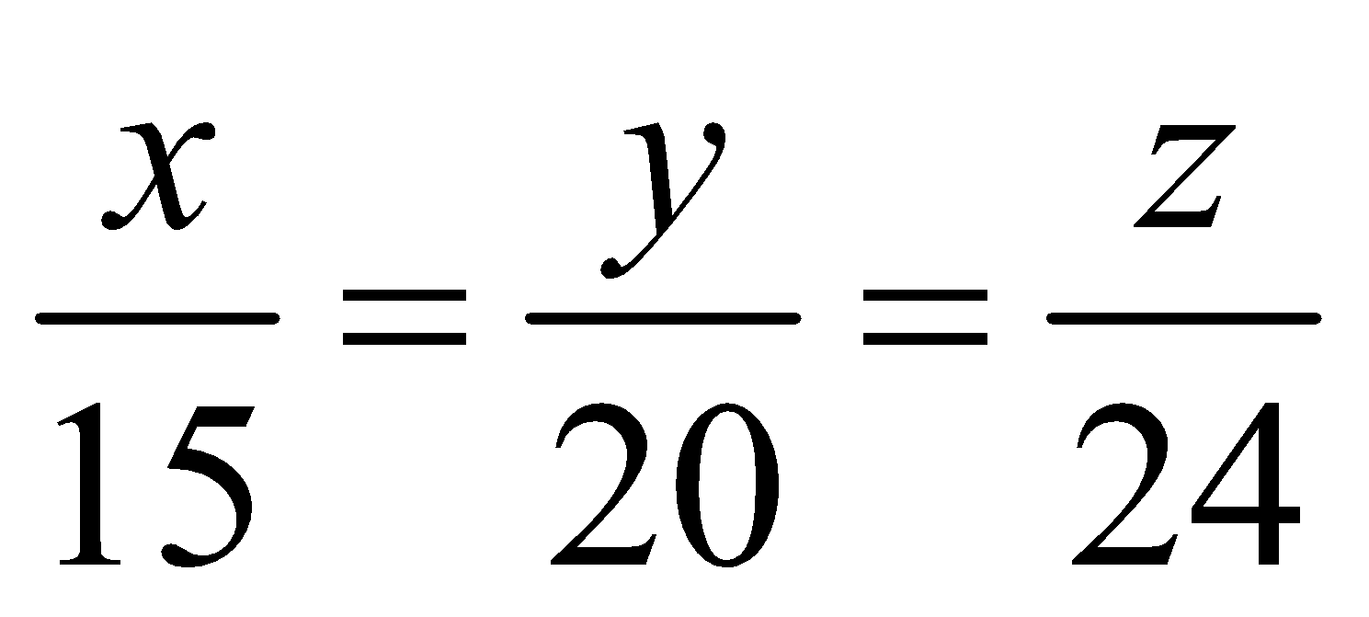
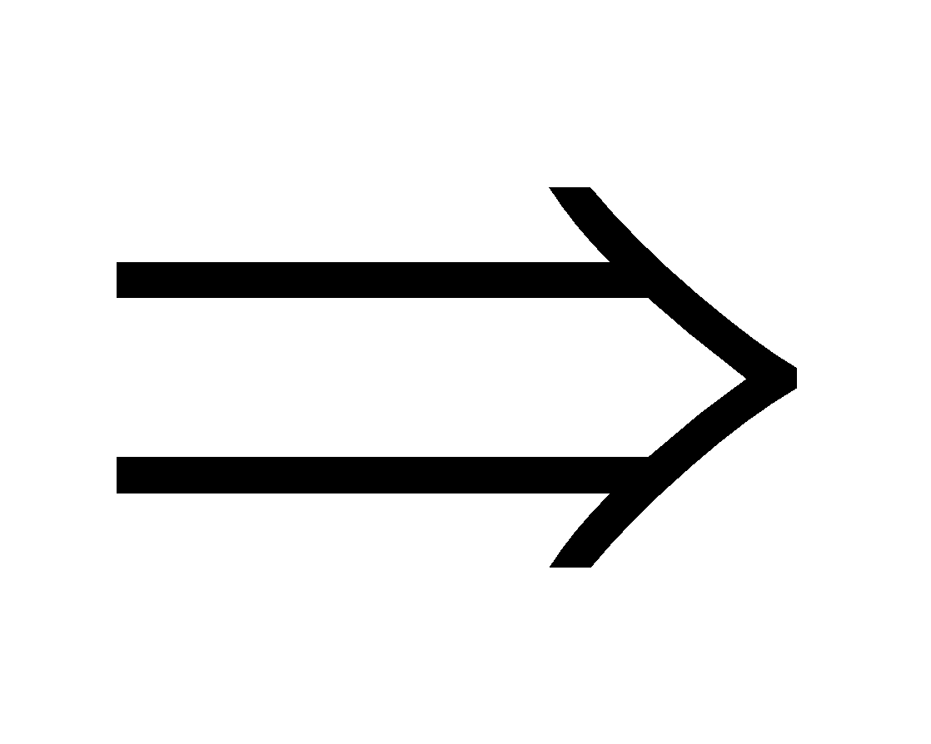
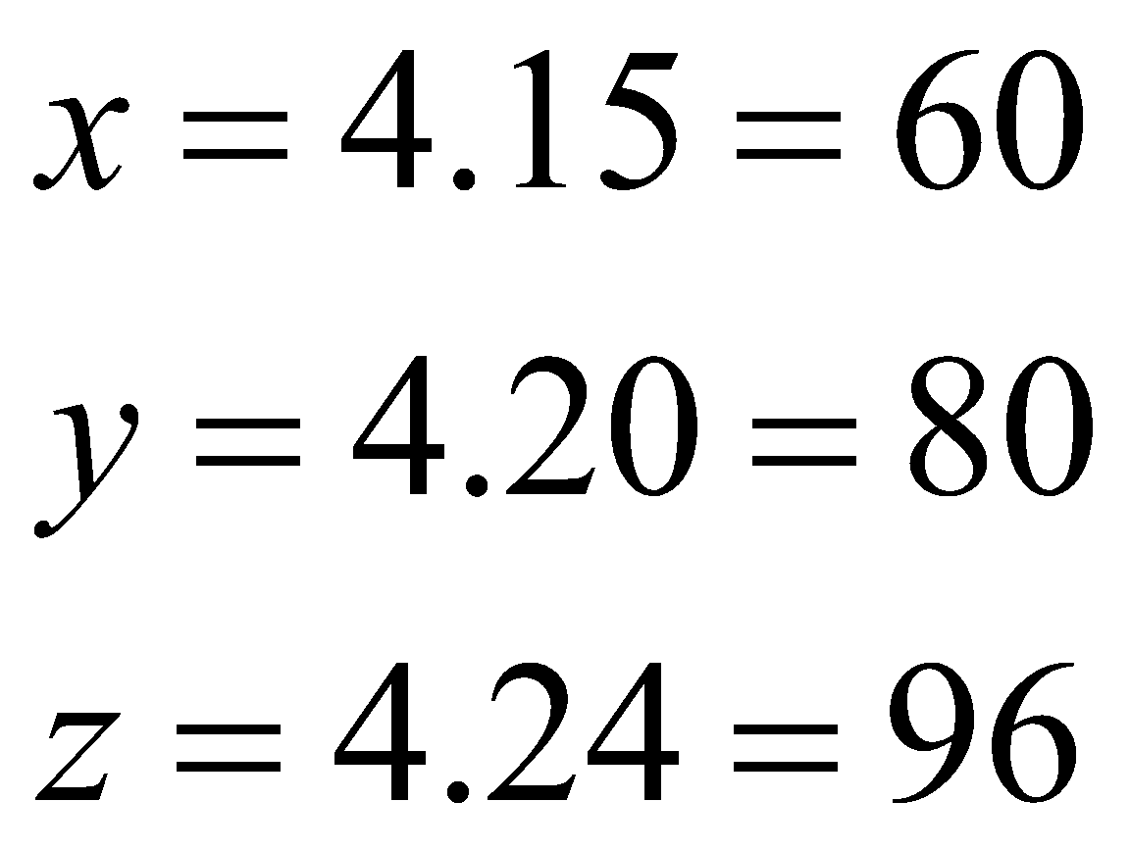
Bài 3: (SGK/tr58)
a. Ta có:
b. Áp dụng tính chất của dãy tỉ số bằng nhau nên
Vậy

Slide 10
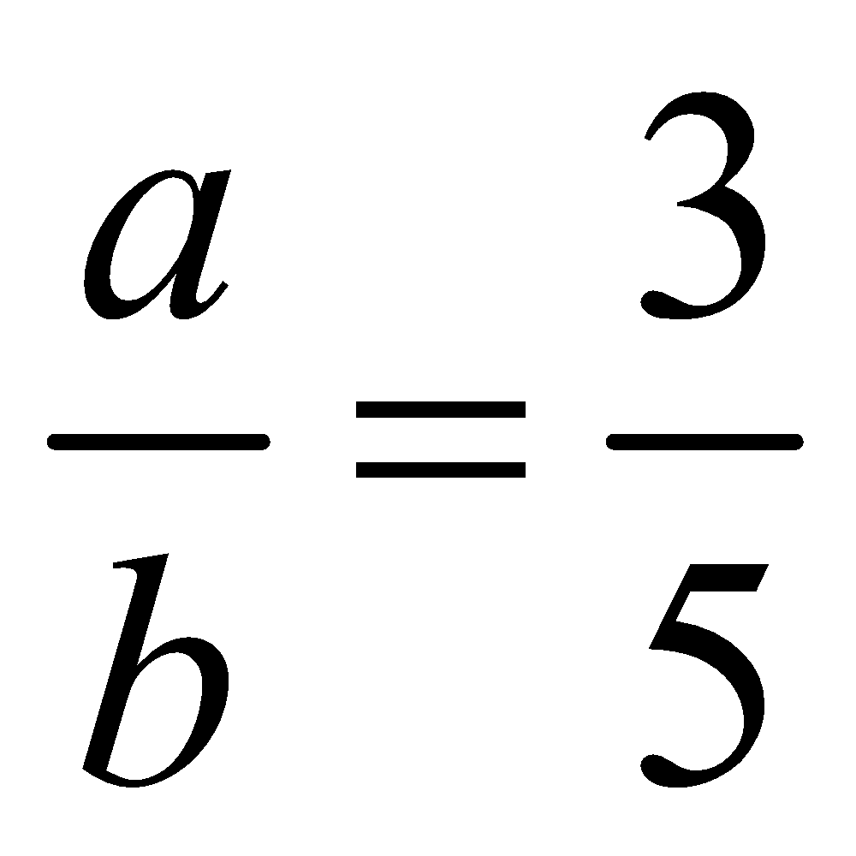
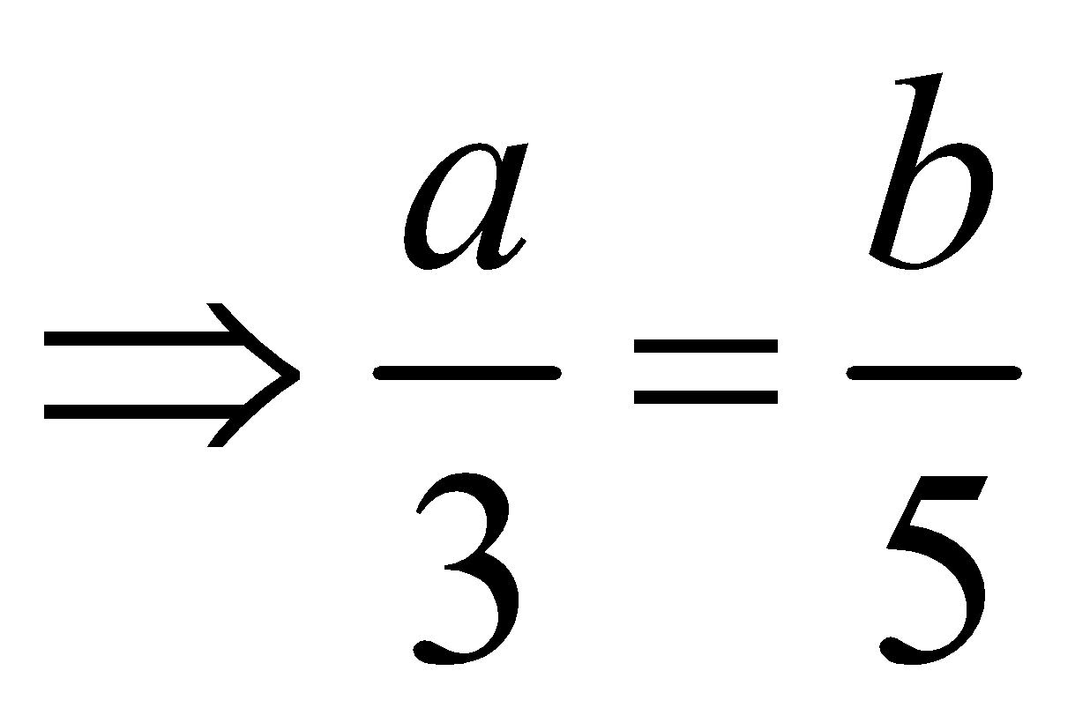
Bài 5 (SGk/tr 58)
Gọi độ dài hai cạnh lần lượt là a, b (m)
Theo đề bài ta có:
Nửa chu vi của mảnh đất hình chữ nhật là:
nên có
Áp dụng tính chất của dãy tỉ số bằng nhau
Suy ra
Vậy độ dài hai cạnh lần lượt là 9m và 15m
Diện tích của mảnh vườn đó là:

Slide 11
START TIMER
TIME’S UP!
TIME LIMIT:
10 minutes
Bài 6: Trong đợt quyên sách ủng hộ các bạn vùng lũ lụt, số sách lớp 7A, 7B, 7C quyên góp được tỉ lệ với ba số 5; 6; 8 . Tính số sách cả ba lớp đã quyên góp, biết số sách lớp 7C quyên góp nhiều hơn số sách lớp 7A quyên góp là 24 quyển.
10
9
1
8
2
7
3
HS hoạt động nhóm theo cặp trong vòng 5 phút vào phiếu học tập.
6
4
5

Slide 12
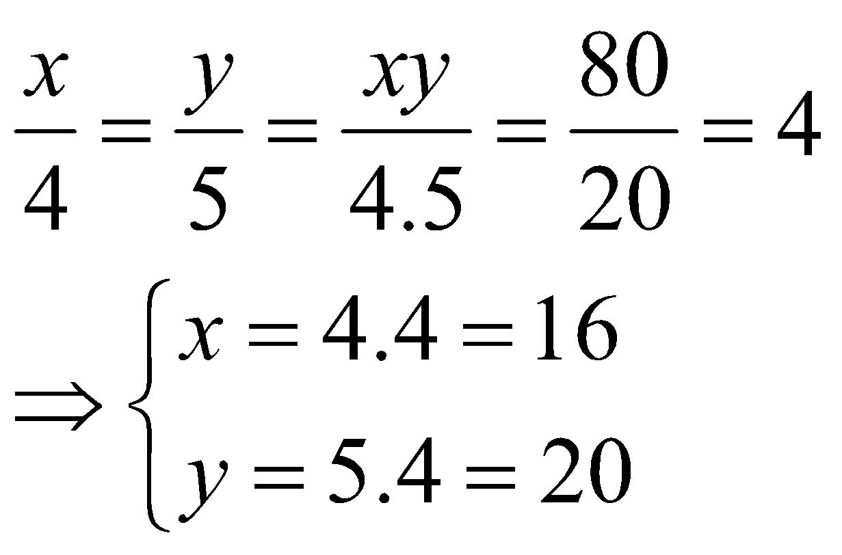
HOẠT ĐỘNG CỦNG CỐ
Em có nhận xét gì về cách giải bài toán dưới đây của một học sinh:
Tìm $x, y$biết: $\frac{x}{4}=\frac{y}{5}$ và $xy=80$
Giải
Áp dụng tính chất của dãy tỉ số bằng nhau ta có:
Vậy $x = 14; y = 20$.

Slide 13
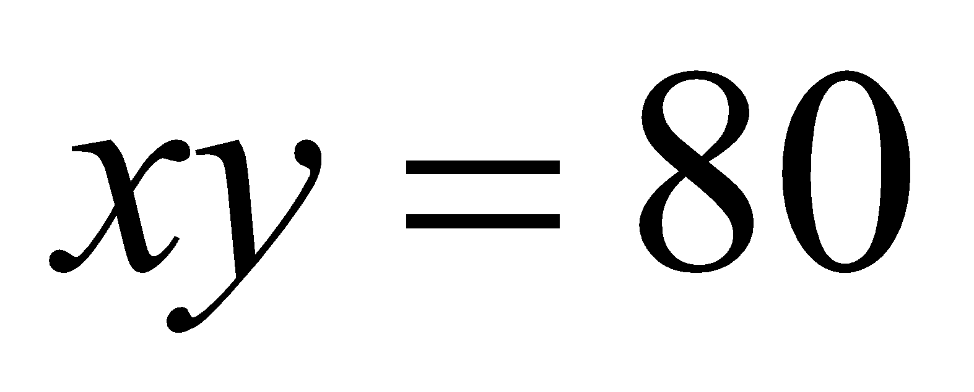
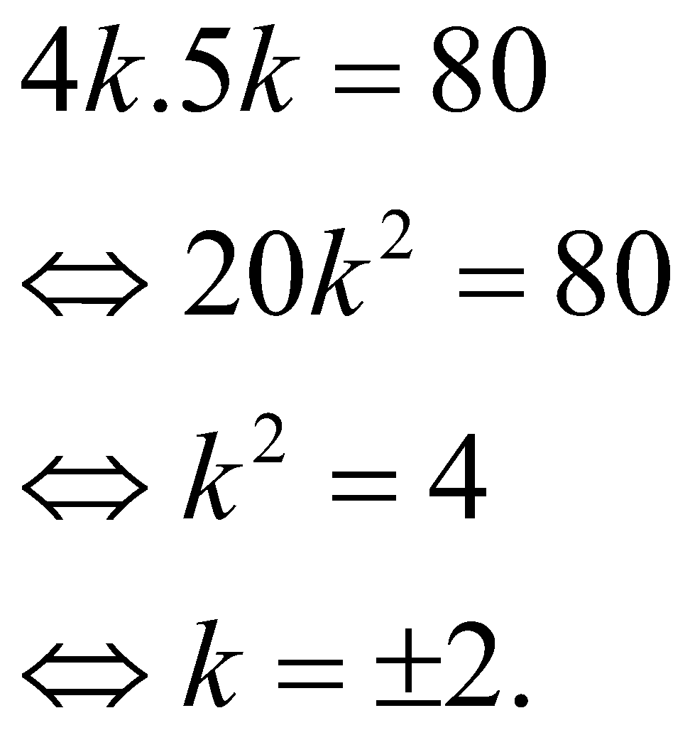
HOẠT ĐỘNG CỦNG CỐ
Sai: Áp dụng tính chất dãy tỉ số bằng nhau.
Sửa lại:
Đặt
Thay
vào
, ta được:
Vậy x = 8 và y = 10 hoặc x = -8 và y = -10.

Slide 14
HƯỚNG DẪN HỌC Ở NHÀ
- Đọc lại toàn bộ nội dung bài đã học.
- Làm các bài tập trong sách bài tập
- Chuẩn bị bài sau: “Bài 7. Đại lượng tỉ lệ thuận”.

Slide 15
Remember… Safety First!
Thank you!

